Slide 1
Кальций и его соединения
Маскевич А.В. учитель химии и биологии
КГУ «Средняя школа №1 города Атбасар отдела образования Атбасарского района

Slide 2
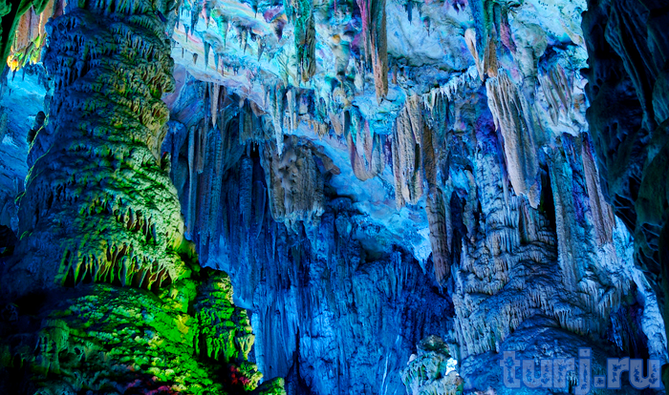
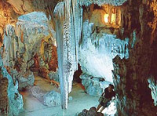
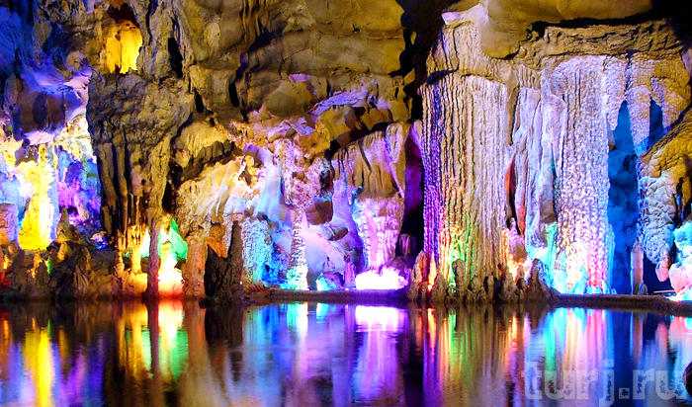
Китай, гуйлинь, «Пещера тростниковых флейт": подземный дворец природы
Пещера Дамлаташ (Damlatas Cave в переводе с турецкого “пещера мокрых камней”) —настоящее царство тысяч сказочной необыкновенной красоты сталактитов и сталагмитов, возраст которых достигает 15 тысяч лет. Дамлаташ — одна из ярчайших достопримечательностей не только города Алания, но и всей Турции.

Slide 3
Игра «Третий лишний»
N Ca S
Al(OH)₃ Fe(OH)₃ Ca(OH)₂
SO₃ N₂O₅ CaO
CaCl₂ Na₂SO₄ K₂SO₄
Образец
Ca CaO Ca(OH)₂ CaCl₂

Slide 4
Ca CaO Ca(OH)₂ CaCl₂
Какие схемы превращений можно предложить?
Образец
а)Са →СаО →Са(ОН)₂ →СаСI₂→СаСО₃;
б) Са → Са(ОН)₂ → СаСО₃ → СаО → СаСI₂.
в) СаО→Са(ОН)₂→ СаСО₃ → СаО→ Са→ СаСI₂.

Slide 5
Кальций и его соединения
Задачи
Изучить физические и химические свойства кальция
Показать зависимость физических свойств кальция от наличия в нём металлической связи
и особенностей кристаллического строения;
На основе строения атома выявить закономерности химических свойств металла
Изучить основные соединения кальция

Slide 6
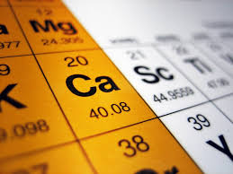
Визиткая карточка кальция

Slide 7
Кальций – это металл. Кальций относится к щелочноземельным металлом. К этой группе относят металлы кальций, стронций, барий, радий (иногда бериллий и магний). Они названы так потому, что их оксиды (по терминологии алхимиков «земли») сообщают воде щелочную среду.

Slide 13
Природные минералы
Название минерала | Формула | Применение
мрамор
мел
гипс
апатит
известняк
фторапатит

Slide 14
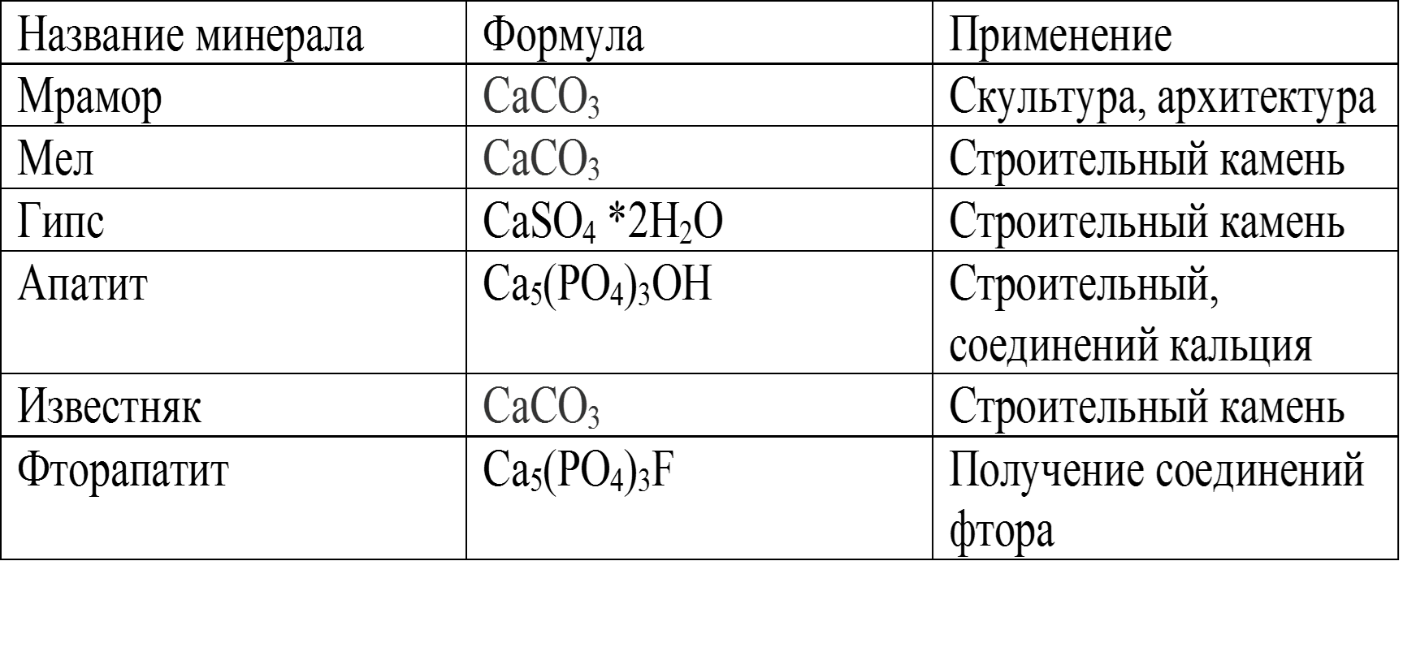
Образец.

Slide 15
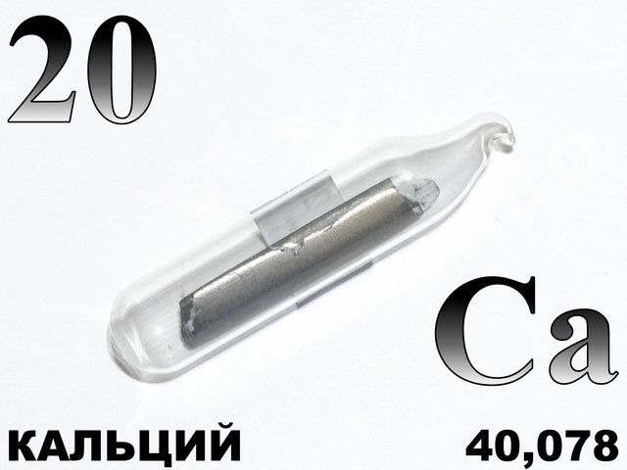
Физические свойства:
Кальций – металл белого цвета, легкий р= 1,55 г/см³ , тверже щелочных металлов, Т _{пл} =851⁰ С, хранить под слоем керосина.
, Кальций – активный металл

Slide 16
Са+ S →
Ca + N₂
Ca +O₂
Ca + Cl₂
→
Ca + H₂ SO_{4 (разб.)} →
Ca +2 H₂O →
Ca +2HCl →
Ca +2HNO_{3 (разб.)} →

Slide 17
Образец
Са+ S → Ca S
3Ca + N₂ → Ca₃N₂
2Ca +O₂ → 2 CaO
Ca + Cl₂ → CaCl₂
Ca + H₂ SO_{4 (разб.)} → CaSO₄ + H₂
Ca +2 H₂O → Ca(OH)₂ + H₂
Ca +2HCl → CaCL₂ + H₂
Ca +2HNO_{3 (разб.)} → Ca(NO ₃)₂ + H₂

Slide 18
Карбонат кальция → оксид кальция → гидроксид кальция → карбонат кальция → гидрокарбонат кальция.
CaCO₃ → CaO + CO₂
CaO + H₂O → Ca (OH)₂
Ca (OH)₂ + CO₂ → CaCO₃+ H₂O
CaCO₃+ H₂O + CO₂ → Ca (HCO₃)₂
Ca (HCO₃)₂→ CaCO₃+ H₂O + CO₂

Slide 19
.
Задача.
Человек в состоянии покоя выделяет в минуту 0,19 л. СО₂, (н.у.) Сколько гидроксида кальция требуется для полного поглощения СО₂, выдыхаемого за 8 часов сна.
Дано:
V ( CO₂)- 0,19л
t- 8 ч.
m (Ca (OH)₂ )- ?
M (Ca (OH)₂) =74 г/ моль
V(н.у.) = 22,4 л/моль

Slide 20
Решение:
1 минута- 0,19л.
8 часов* 60 минут= 480 минут
480* 0,19= 91,2 л.
x 91,2 л
Ca (OH)₂ + CO₂ → CaCO₃+ H₂O
74г 22,4 л
Х - 91,2
74 - 22,4
Х=74*91,4/22,4 х= 302 г. Ответ: 302 г.

Slide 21
Кальций
активный, серебристо-белый
восстанавливает, реагирует, строит
кальций хранят под слоем керосина
Метал.

Slide 22
Оценка
42-34….»5»
34-21…. «4»
20-8….. «3»
7-2….. «2»
1-0….. «1»

